Slide 1
开题报告
校企合作背景下中职《计算机基础》课程改革实践研究
教学内容
教学模式
教学方法
教学资源
教学评价
汇报人：林莉

Slide 2
目录
content
1
研究背景与意义
2
核心概念界定
3
研究现状综述
4
研究目标和内容
5
研究思路与方法
6
研究进度与分工
7
预期成果和完成时间

Slide 3
1
研究背景与意义

Slide 4
1.1
课题研究背景
（一）《计算机基础》课程改革应促进产教融合、校企“双元”育人
2019年国务院最新颁布的《国家职业教育改革实施方案》提出，落实好立德树人根本任务，工学结合的育人机制，完善评价机制，规范人才培养全过程。深化产教融合、校企合作，育训结合，健全多元化办学格局，推动企业深度参与协同育人，探索实现学历证书和职业技能等级证书（即1+X证书）互通衔接。
PPT模板下载：www.1ppt.com/moban/ 行业PPT模板：www.1ppt.com/hangye/
节日PPT模板：www.1ppt.com/jieri/ PPT素材下载：www.1ppt.com/sucai/
PPT背景图片：www.1ppt.com/beijing/ PPT图表下载：www.1ppt.com/tubiao/
优秀PPT下载：www.1ppt.com/xiazai/ PPT教程： www.1ppt.com/powerpoint/
Word教程： www.1ppt.com/word/ Excel教程：www.1ppt.com/excel/
资料下载：www.1ppt.com/ziliao/ PPT课件下载：www.1ppt.com/kejian/
范文下载：www.1ppt.com/fanwen/ 试卷下载：www.1ppt.com/shiti/
教案下载：www.1ppt.com/jiaoan/ PPT论坛：www.1ppt.cn

Slide 5
1.1
课题研究背景
（二）中等职业院校开设《计算机基础》课程的状况
中职院校《计算机基础》课程内容陈旧，与实际需求存在偏差
《计算机基础》课程教学模式与教学方法单一，与学生适应性存在偏差
《计算机基础》课程的资源不够丰富
《计算机基础》课程传统评价方式单一

Slide 6
1.2
课题研究意义
校企合作共同制定教学内容，实现企业需求和人才培养之间的无缝对接
采用混合教学模式，丰富教学资源与评价方式，提高学生自学能力与计算机应用能力
采用多种教学方法，提高学生计算机学习兴趣，提高“1+X”证书获取率

Slide 7
2
核心概念界定

Slide 8
2
核心概念界定
校企合作
校企合作是职业学校和企业通过共同育人、合作研究、共建机构、共享资源等方式实施的合作活动。实行校企主导、政府推动、行业指导、学校企业双主体实施的合作机制。是学校与企业建立的一种合作模式，是一种注重培养质量，注重在校学习与企业实践，注重学校与企业资源、信息共享的“双赢”模式。校企合作做到了应社会所需，与市场接轨，与企业合作，实践与理论相结合的全新理念。
《计算机基础》课程
本课程主要着重计算机的基础知识、基本概念和基本操作技能的学习和培养。旨在提高学生的计算机素质，使学生了解计算机在信息社会中的作用，初步掌握计算机系统的基本使用方法，熟练使用office办公软件，具备在计算机的单机和网络操作环境中使用能力，并对计算机安全维护知识有一定的了解。在教学过程中注重培养提高学生的职业岗位技能和职业素质，力求达到岗位技能和职业标准。

Slide 9
2
课题研究背景
课程改革
一是改变课程过于注重知识传授，忽略学习态度价值观的过程。
二是改变课程结构，使课程结构具有均衡性、综合性和选择性。
三是改变课程内容，加强课程内容与学生生活及科技发展的联系。
四是改变课程实施，倡导学生主动参与，培养学生分析解决问题以及交流与合作的能力。
五是改变课程评价，发挥促进学生教师发展，改进教学实践的功能。
六是改变课程管理，增强课程对地方、学校及学生的适应性。
课题诠释：校企合作背景下中职《计算机基础》课程改革的实践研究
在中职教育的校企合作背景下积极开展《计算机基础》课程改革实践，结合企业对计算机基础能力的基本需求，通过企业参与教学内容设计并进行教材开发；实施教学模式和教学方式的改革；建立学校、企业、教师及学生多元评价体系来进行课程改革。该课程改革有利于学生熟练使用计算机知识与技能来完成工作任务，提高中等职业学校学生的就业竞争力。

Slide 10
3
研究现状综述

Slide 11
3
研究现状综述
国外：较早探究校企合作，并实践
双元制
合作教育计划
工读交替
日本
澳大利亚
加拿大、印度
德国
美国
英国
产学合作
TAFE行业合作

Slide 12
3
研究现状综述
国内：已引起重视，逐步发展。
课程改革的必要向和价值性
蒋占生[提出中职《计算机应用基础》课应加快教学改革，以就业为导向，注重学生动手能力和信息素养教育，为国家培养德才兼备的技能应用型人才。
课程改革校本教材的研究
沈红[7]提出了开发适合教学实际的教材，确保教材内容紧跟行业的发展前沿，让学生掌握符合行业主流发展的技术。
课程教学方法和评价方式改革
许岚[12]提出掌握案例教学、问题教学、互动教学、项目教学等多种教学方法加以灵活运用。
教学模式和教学资源方面改革
李艳[9]提出可以利用翻转课堂的教学模式提高学生自主学习能力，也是课堂教学改革的趋势。屠高雄[10]提出可以通过智慧执教云平台向学生推送视频、课件等等学习资料，激发学生的学习兴趣。

Slide 13
3
研究现状综述
通过文献检索发现，关于《计算机基础》课程改革的文献有3425篇，其中关于中职《计算机基础》课程改革的有205篇 ，关于校企业合作模式下课程改革文献有502条，关于中职《计算机基础》教学改革的文献有149篇。
对现有研究文献的整体评价
已形成了许多有价值的成果
计算机基础课程改革非常有必要
可以从教学目标、教学内容、教学模式、教学方法、评价方式等多方面进行改革
但在结合校企合作的中职计算机基础课程方面的教学改革还很少见。

Slide 14
4
研究目标与内容

Slide 15
4
研究目标
1.开发出符合企业需求的计算机应用课程内容，提升学生就业竞争力
2.改革传统教学模式，通过混合教学模式，提高计算机基础课程学生的自主学习能力及课堂质量

Slide 16
4
研究内容
《计算机基础》校企课程改革的必要性、价值性的研究；
《计算机基础》课程校本教材的开发研究
《计算机基础》课程教学模式与教学方法研究
《计算机基础》校企课程教学资源的研究
《计算机基础》校企课程评价方式的研究

Slide 17
5
研究思路与方法

Slide 18
5.1
研究思路
首先，通过查找大量文献资料，掌握当前计算机基础专业课程体系改革的动态变化，明确了课题研究的可行性和价值性。
其次，根据目前企业对计算机技术需求情况及学生特点课教学情况，采用问卷调查法、访谈法等方法对中职学校的专业学生及任课教师进行调查或访谈，了解企业需求、课程开设的现状、教学中存在的主要问题、学生的学习需求等。
最后，在分析研究的基础上，提出课程改革的研究并制定校企合作下计算机基础课程目标、内容，进行教学模式教学方法研究以及校本教材和数字化教学资源的开发，培养学生的信息职业素养。

Slide 19
5.2.
研究方法
调查分析法
文献资料研究法
总结归纳法
行动研究法

Slide 20
6
研究进度与分工

Slide 21
6.1
研究进度安排
（一）课题准备阶段（2019.4-2019.7）
1.组建课题组，明确课题选题、任务与分工；
2.确定课题组成员对研究理论的学习方向和讨论总思路及方法；
3.通过文献法对本课题所涉及的相关概念进行进一步的界定和分析；
4.走访企业，和企业人事沟通了解人才需求，设计调查问卷，对当前学生课程设置满意度进行调查分析评价，并就课程大纲及标准进行调查分析。
（二）课题行动阶段（2019.8-2020.10）
1. 拟定各自的研究计划并开展初步的研究工作。
2.定期开展课题组研讨活动，就课题主要研究工作进行交流，观摩学习、研讨并进行阶段性总结。
3.着手资料的收集和成果总结工作。对相关研究成果要形成论文和方案。
4.完成课程目标和内容的制定，校本教材的开发及评价标准的制定。
（三）课题结题阶段（2020.10-2020.10）
搜集并整理研究资料，汇总研究成果，组织课程组成员开展论文相关成果交流并撰写研究报告。

Slide 22
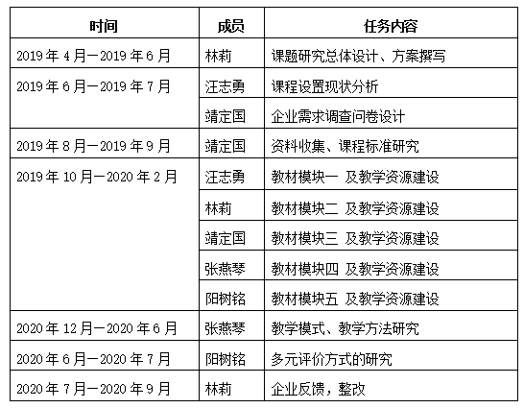
6.2
研究分工

Slide 23
7
研究成果与完成时间

Slide 24
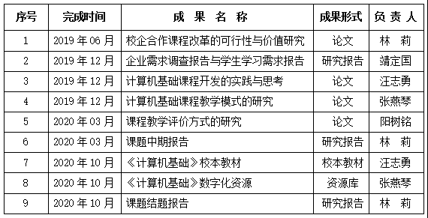
7
预期成果及时间

Slide 25
谢谢各位专家！
恳请批评指正！

